Slide 1
Позиционирование СКК:
место СКК в национальной системе управления после завершения финансирования со стороны Глобального фонда
3 ноября 2023
заседание СКК

Slide 2
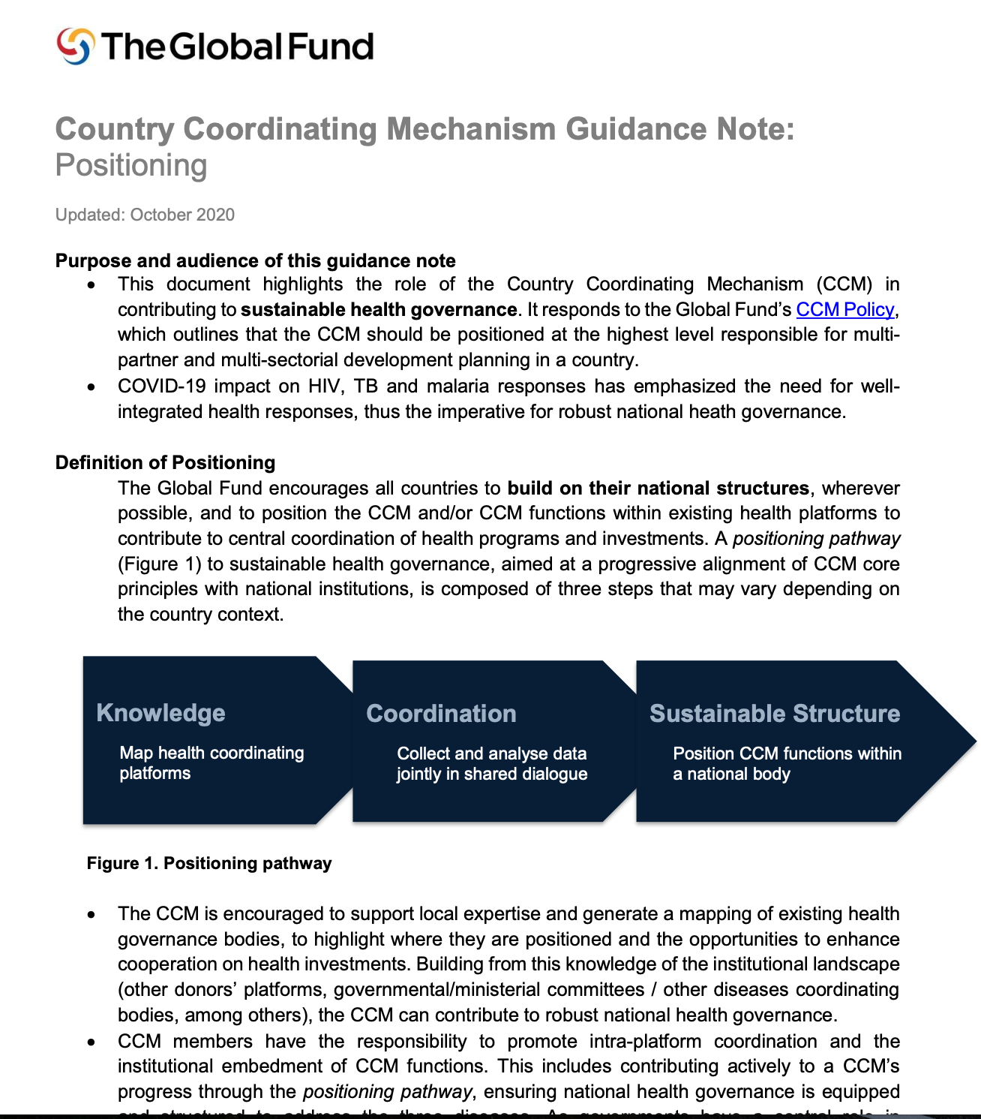
Позиционирование
! Одна из 4х сфер деятельности в рамках инициативы Глобального фонда «Развитие СКК» (до конца 2023 года)
Задача – поиск решения, планирование и реализация действий для обеспечения интеграции СКК и/или его функций в существующие в стране структуры управления с целью устойчивости координации программ и инвестиций в здравоохранение после завершения финансирования со стороны Глобального фонда.
Действия:
Аналитически изучить все возможные сценарии
Определить оптимальный для страны сценарий
Разработать и утвердить План для реализации выбранного сценария
Выполнять План и мониторить его прогресс (долгосрочная деятельность)
https://www.theglobalfund.org/en/country-coordinating-mechanism/evolution/positioning/

Slide 3
История вопроса
2021 год: Отчет национального эксперта для разработки карты органов управления здравоохранением
правовая основа создания общественных советов в стране;
анализ функций консультативно-совещательных органов в системе здравоохранения
2022 год: Отчет национального эксперта о позиционировании СКК, Л. Актаева
описание и предложение разных сценариев по интеграции СКК в национальную структуру управления после завершения финансирования со стороны Глобального фонда;
Заседания Рабочей группы с участием национальных экспертов:
результаты обсуждения возможных сценариев и определение оптимальных вариантов для дальнейшего рассмотрения на заседании СКК
отдельные консультации национального эксперта с 8 членами СКК и другими стейкхолдерами

Slide 4
Где мы сейчас?
2021
2023
2024
2028
November
Что сделано?
Решение СКК, которое зафиксирует будущее место и статус СКК/или его функции после завершения финансирования Глобальным фондом
Что планируется делать?
Аналитическая работа завершена (два отчета)
Предварительное обсуждение сценариев позиционирования СКК Рабочей группой сделано
Проект Плана позиционирования разработан национальным экспертом (описаны возможные варианты и предложения)
Завершить разработку Плана позиционирования (дополнить матрицей - План мероприятий действий с индикаторами, ответственными, сроками работ, не менее чем на 3 года)
Широко обсудить с партнерами и утвердить План решением СКК, организовать его выполнение (рабочая группа, стейкхолдеры, поддержка в рамках Глобального фонда)

Slide 5
Поиск решения Рабочей группой
Изучено ТРИ варианта (редакция национального эксперта):
Объединить СКК с другими
донорскими программами
в единую координационную платформу
2. Перенести структуру СКК в национальный орган
3. Перенести функции и принципы
СКК в существующие национальные
органы и создать согласованную
координацию программы
здравоохранения
При обсуждении рабочей группы: учитывался потенциальный конфликт интересов, опыт СКК предыдущих лет, устойчивость функции надзора в будущем, наличие других координационных органов в стране (картирование), другие факторы (детально изложено в Отчете по плану позиционирования)

Slide 6
Отчет 2022: возможные варианты
Вариант 1: СКК в качестве консультативно-совещательного органа при одном из центральных органов исполнительной власти
при Министерстве здравоохранения
При обсуждениях РГ и отдельных консультациях национального эксперта с 8 членами СКК наиболее приемлемыми были названы два варианта
при Министерстве иностранных дел
при Министерстве национальной экономики
Вариант 2: СКК в системе других консультативно-совещательных органов
Координационный совет по охране
здоровья при Правительстве Республики Казахстан
Объединенная комиссия по качеству медуслуг Министерства здравоохранения

Slide 7
Факторы влияния на решение
Указ Президента Республики Казахстан от 13 апреля 2022 года № 872 «О мерах по дебюрократизации деятельности государственного аппарата» (п.10 "обеспечить сокращение в два раза количества консультативно-совещательных органов при Правительстве, центральных и местных исполнительных органах»)
Принципы успешности позиционирования (руководство ГФ):
улучшение координации программ и мониторинг инвестиций в здравоохранение, сохранение межсекторальности в партнерстве,
инклюзивность и участие гражданского общества, особенно ключевых групп пострадавших от заболеваний

Slide 8
Для продвижения нам необходимо
Решение СКК (Где место СКК после завершения финансирования Глобальным фондом?)
Поручить разработку долгосрочного Плана мероприятий по интеграции СКК в соответствии с решением СКК (Что, когда и кто будет делать в течении 3х лет?)
Определить ответственность за продвижение направления по позиционированию СКК (Кто главный координатор по вопросу подготовки СКК к интеграции в национальную систему управления после завершения поддержки Глобальным фондом?)

Slide 9
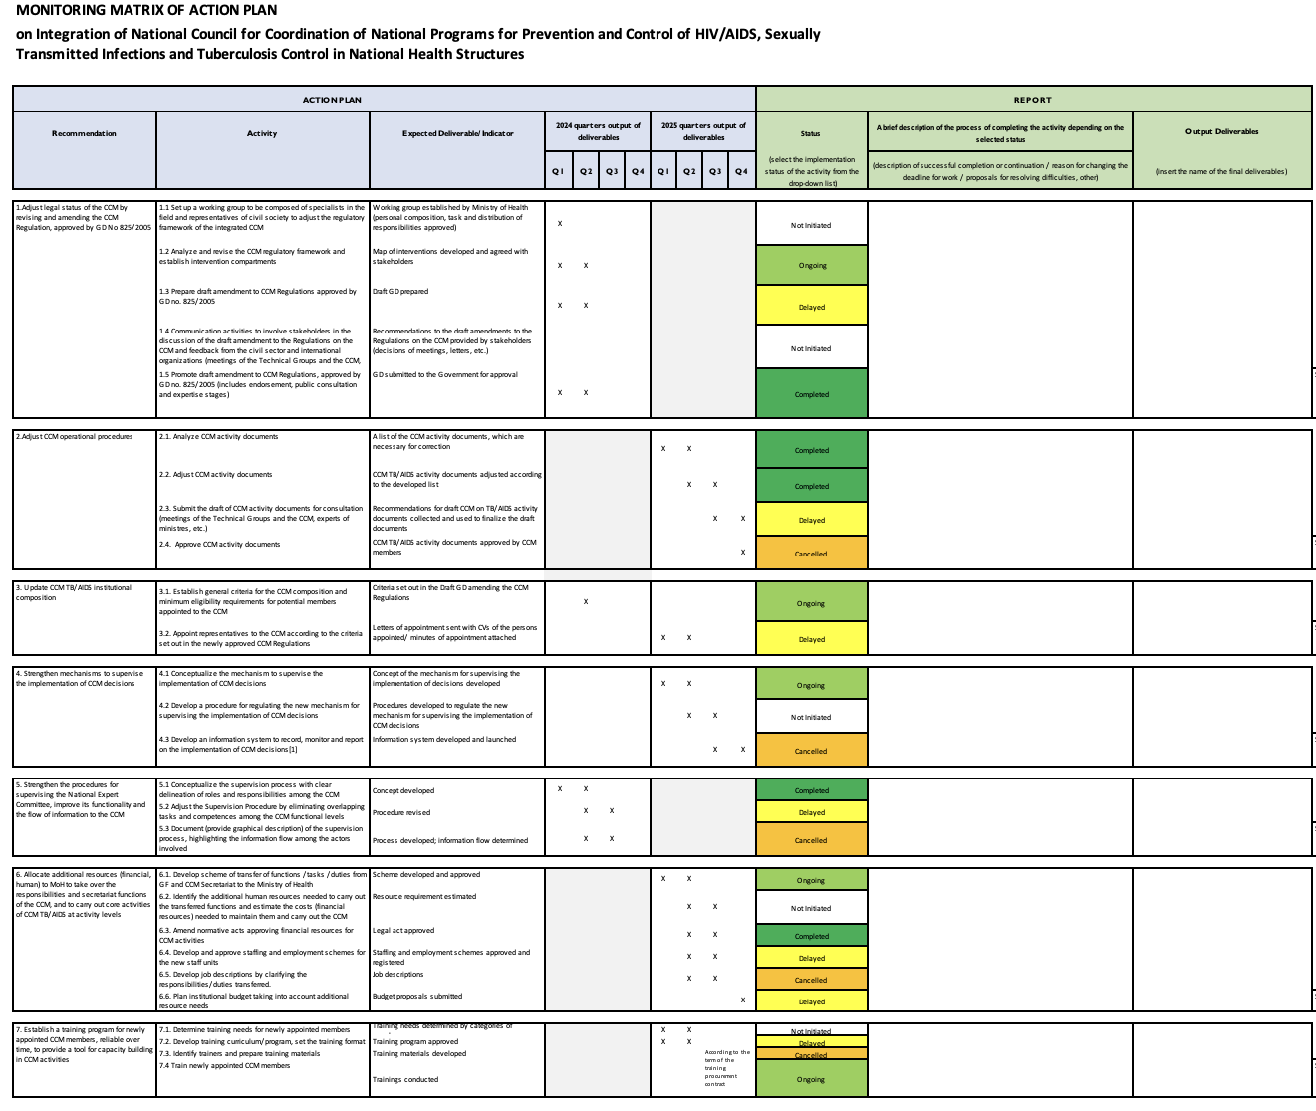
Разработка долгосрочного плана мероприятий
до 15 декабря 2023 года
ТП Глобального фонда по разработке проекта Плана рабочей группой и Секретариатом
адаптация процедур СКК, особенно укрепление надзора, разработка механизма финансирования деятельности СКК, разработка предложений по устойчивости финансирования Секретариата, инклюзия гражданского сектора и сообществ, связь с другими платформами и органами
2024 год
широкое обсуждение и доработка проекта Плана (добавить национальный контекст в предложенные блоки мероприятий), согласование и утверждение решением СКК

Slide 10
Роль и ответственность
Министерство здравоохранения
Координатор по интеграции СКК
Рабочая группа,
разработка и реализация Плана действий по интеграции СКК в национальную структуру здравоохранения до 2028 года
Ключевые Министерства,
содействие интеграции СКК и обеспечение устойчивости СКК после прекращения финансовой поддержки, предоставленной Глобальным фондом
СКК
Мобилизация административно-управленческого потенциала для участия в разработке проектов документов и содействия их утверждению согласно законодательству
Анализ и разработка проектов нормативно-правовых документов и процедур СКК в соответствии с Планом действий.
Межсекторальный диалог и рекомендации по содействию реализации Плана действий
Секретарит СКК
Организация логистики и коммуникации, администрирование технической поддержки со стороны Глобального фонда по позиционированию СКК

Slide 11
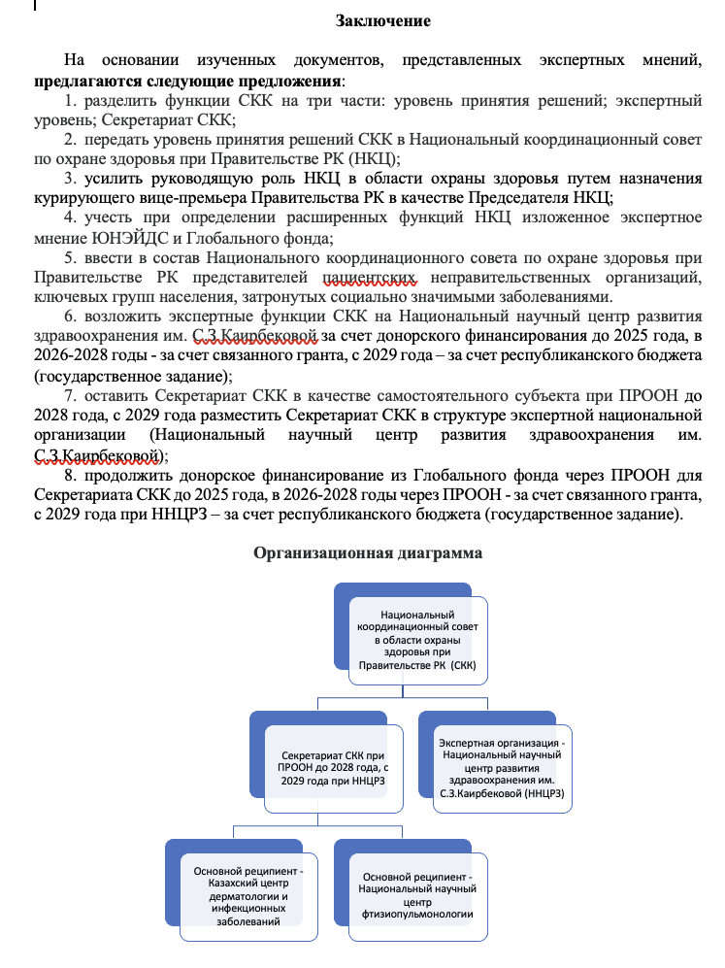
Рекомендуется при разработке Плана действий учесть ранее проделанную работу:
использовать предложения, описанные в отчете национального эксперта по позиционированию СКК как основу для дальнейшего анализа и формулирования активностей Плана (с учетом результатов дополнительного обсуждения рабочей группой)
предусмотреть в плане изучение вариантов, поиск решения и перечень мероприятий по обеспечению устойчивости работы Секретариата (после завершения его финансирования Глобальным фондом)
А также:
запросить ТП от Глобального фонда на 2024 год в рамках СКК для помощи в выполнении Плана действий (через Секретариат)

Slide 12
Для обсуждения: проект решения СКК
1. Принять к сведению результаты работы национального эксперта и рабочей группы по анализу разных вариантов позиционирования СКК
2. Определить оптимальным вариантом устойчивости СКК его сохранение в статусе консультативно-совещательного органа при Министерстве здравоохранения (после завершения финансирования Глобальным фондом) или согласовать альтернативный вариант интеграции СКК по результатам обсуждения членами СКК на заседании
3. Секретариату СКК:
содействовать деятельности Рабочей группы с целью разработки проекта Плана мероприятий по подготовке СКК к устойчивой работе после завершения финансирования Глобального фонда (до 15 декабря 2023)
обеспечить широкое обсуждение проекта вышеуказанного Плана, внесение дополнений и изменений, предоставление его Министерству здравоохранения и СКК для утверждения, до апреля 2024
4. Рекомендовать Министерству здравоохранения координировать подготовительную работу по обеспечению устойчивости СКК согласно Плану мероприятий

Slide 13
Благодарю за внимание!

